Slide 1
Accesso Macchine Remote
RDP connection: 93.62.200.38:40137
Pass: Pa$$w0rd
User:
g-user01
g-user02
g-user03
g-user04
g-user05
g-user06
g-user07
g-user08
g-user09
g-user10
g-user11
g-user12
g-user13
g-user14
g-user15
g-user16

Slide 2
Html, CSS e Design Responsivo
Tecniche fondamentali per Progettare siti da fruire su diversi dispositivi

Slide 3



Chi sono
Carmine Alfano
Laurea in Graphic & Web Design
Senior Web/UX Designer
Docente Overnet UX/Html/Css/jQuery
Fondatore Community DotNetCampania
Fondatore Community Web Design Republic
E-mail: info@carminealfano.it
Twitter: @razzullo

Slide 4
Programma del corso

Slide 5
Giorno 1
Anatomia di un layout di una pagina web
Progettare il layout di un sito web
Il responsive web design
Material design
Esercitazione: progettare il layout di un sito web completo per desktop, tablet e smartphone.

Slide 6
Giorno 2
Introduzione ad HTML 5
Html e il web semantico
Gli elementi principali di Html
L’input utente in Html
Elementi grafici multimediali di Html

Slide 7
Giorno 3
Introduzione a CSS
I selettori CSS
Pseudoclassi
I colori in CSS
Le unità di misura in CSS
Le principali proprietà CSS
Il layout
Flexbox

Slide 8
Giorno 4
Design responsivo
Le media query
Il viewport
I sistemi a griglia
Immagini
Video
Strumenti di sviluppo e test

Slide 9
Giorno 5
Grafica e animazione CSS3
L’importanza delle animazioni
I Gradienti
Le trasformazioni 2D
Le trasformazioni 3D
Transizioni
Animazioni

Slide 10
Progettare un Layout Web

Slide 11
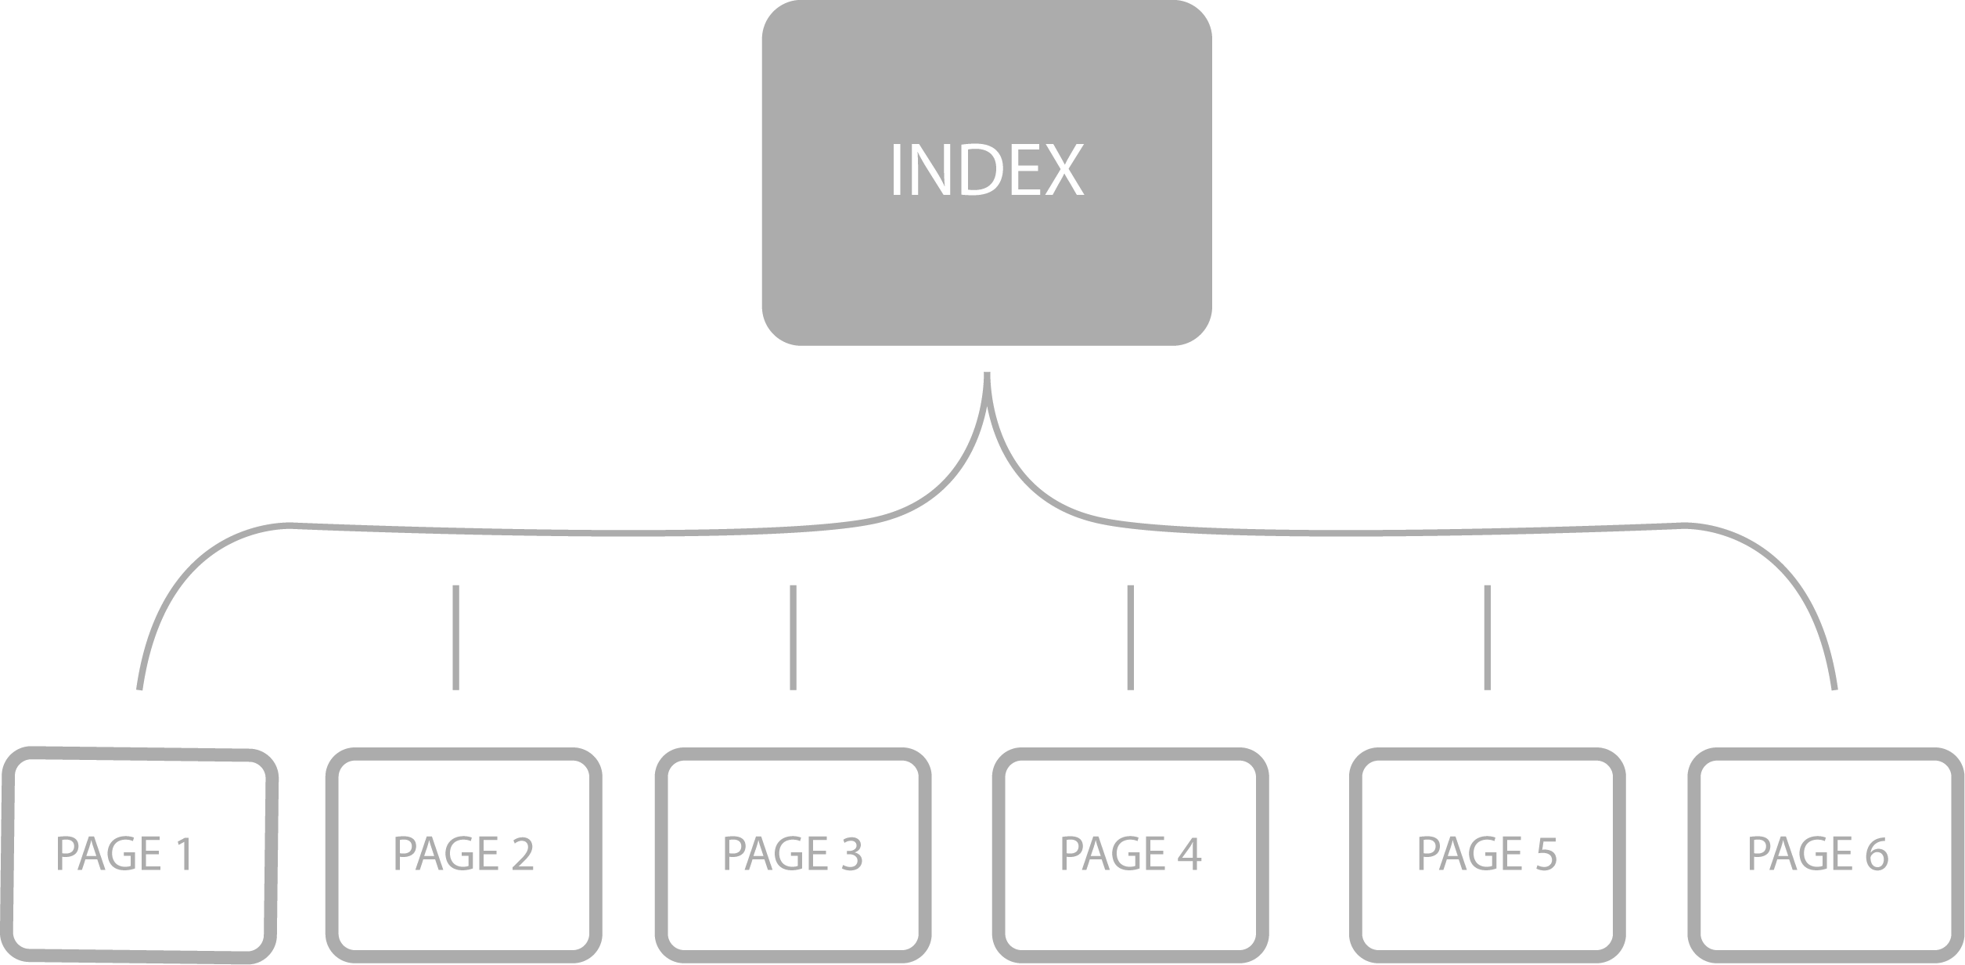
Fase 1 – Mappa del sito
1) Definire quali sono i layout che andremo a progettare
Notes:
Quando iniziamo a progettare l’interfaccia un sito o una web application, andiamo innanzitutto a definire quali sono i layout che dobbiamo realizzare, per avere un quadro chiaro del nostro progetto

Slide 12
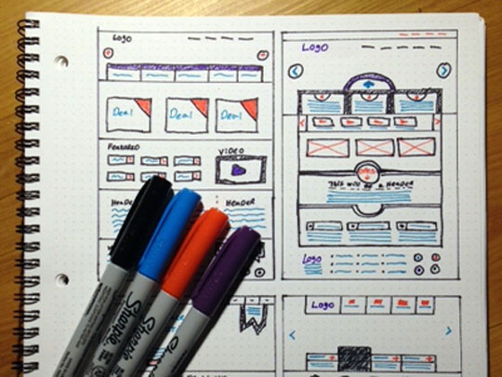
Fase 2 - Sketching
2) Sketching: realizzare bozze a matita su carta di tutte le pagine del sito…
Notes:
La seconda fase che possiamo definire Sketching consiste nel realizzare a matita su carta i bozzetti del layout

Slide 13
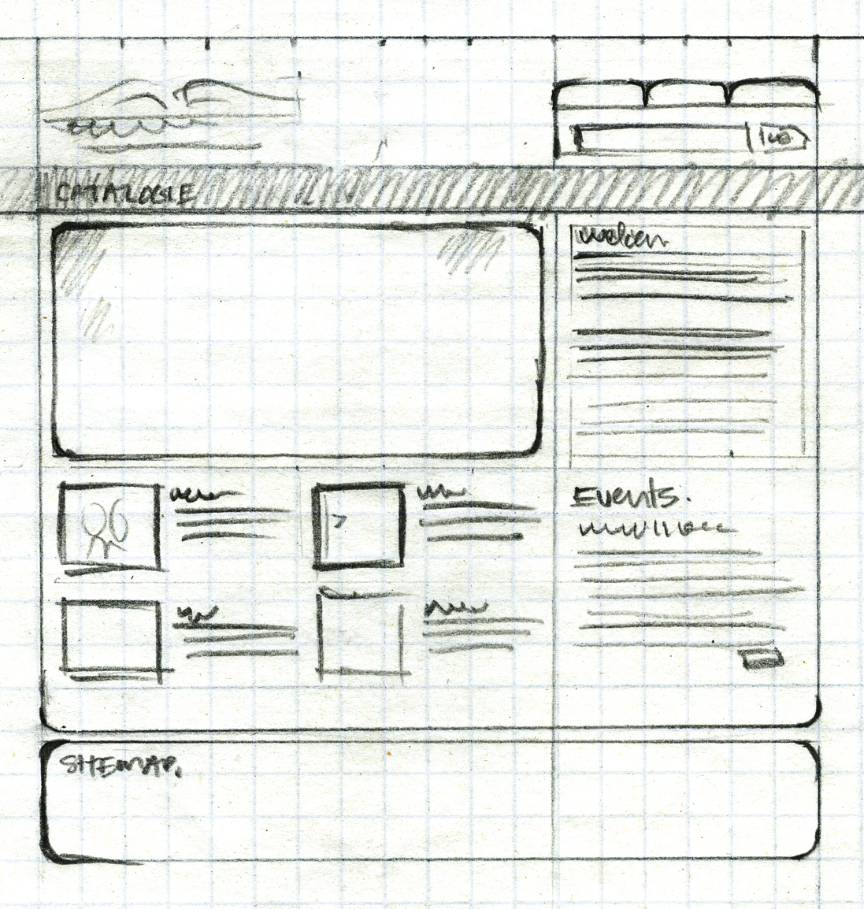
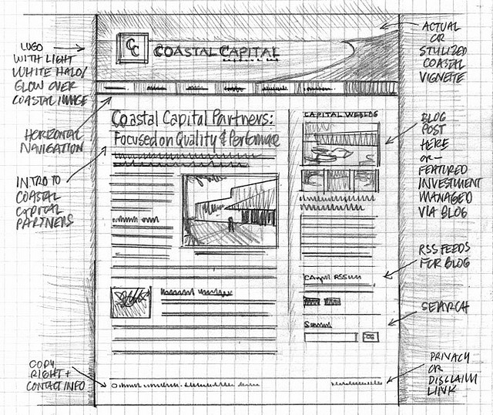
Fase 2 - Sketching
Vantaggi:
La bozza su carta è rapida da eseguire e non richiede uno studio approfondito in termini di codici né di grafica…
Notes:
I vantaggi della progettazione su carta sono innumerevoli, innanzitutto disegnare a mano libera su carta è più immediato, non siamo vincolati dall’utilizzo di alcuno strumento informatico, siamo solo noi e la nostra creatività

Slide 14
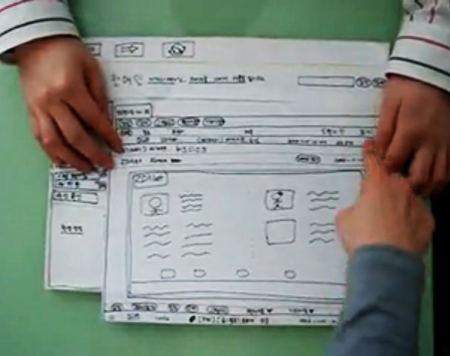
Fase 2 - Sketching
…risulta fondamentale nella fase di briefing perché possiamo vedere un esempio approssimativo del nostro sito.

Slide 15
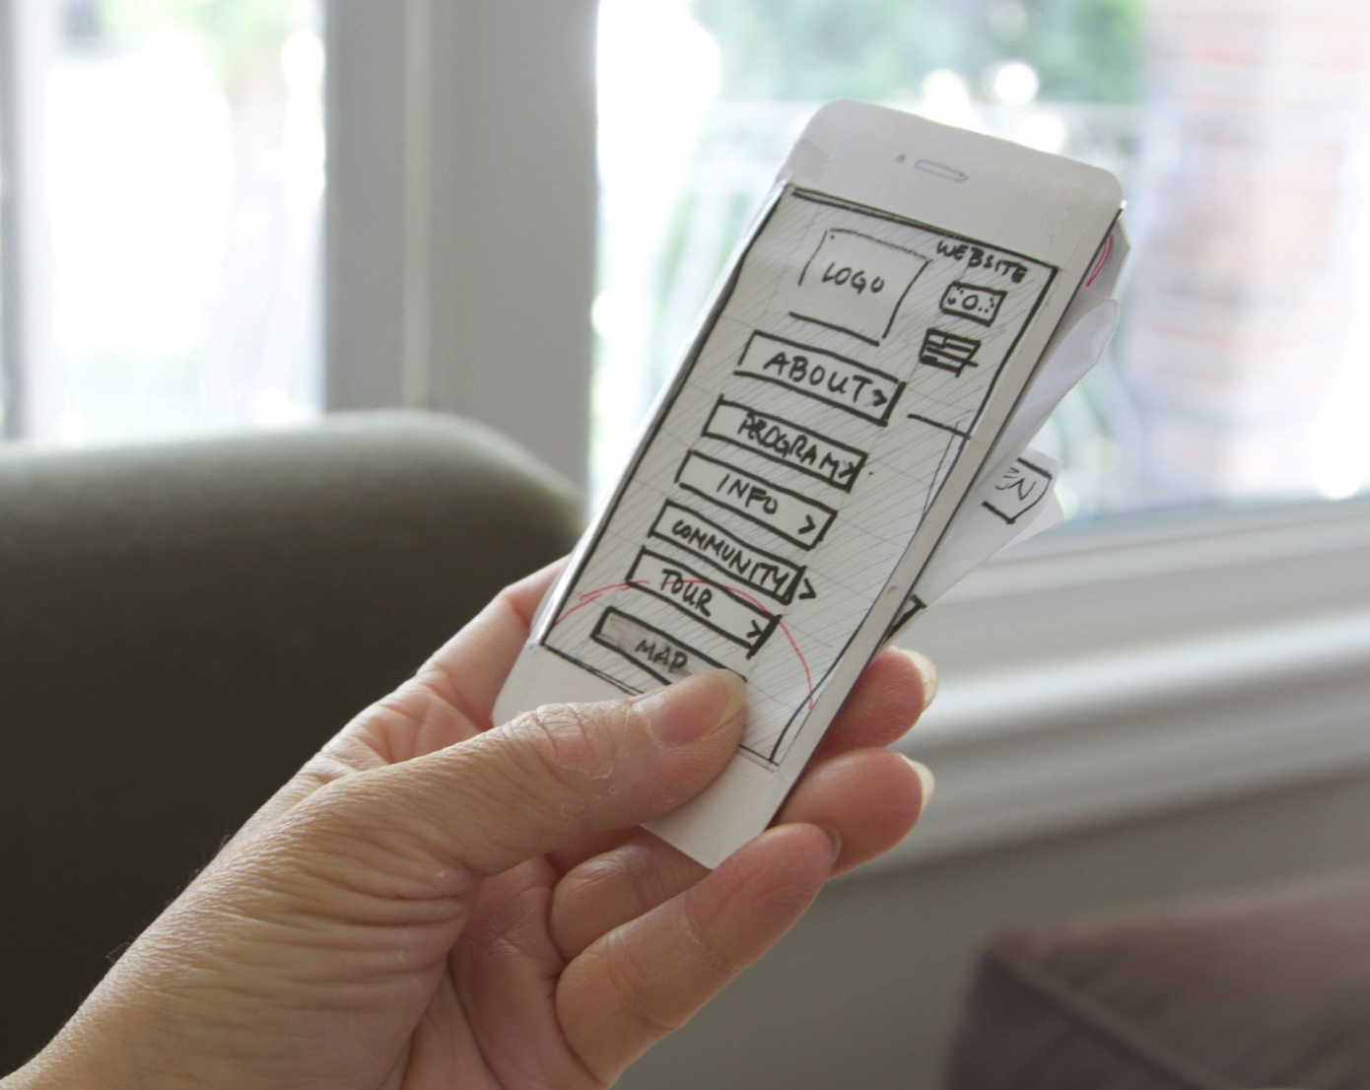
Fase 2 - Sketching
…possiamo usare anche la tecnica del collage per testare la grafica sui dispositivi mobili…
https://www.smashingmagazine.com/2010/03/free-printable-sketching-wireframing-and-note-taking-pdf-templates/
Notes:
Lo sketching realizzato con il collage può essere utile specialmente nella progettazione di un sito in versione “MOBILE” ad esempio stampando elementi esistenti e testando i vari componenti

Slide 16
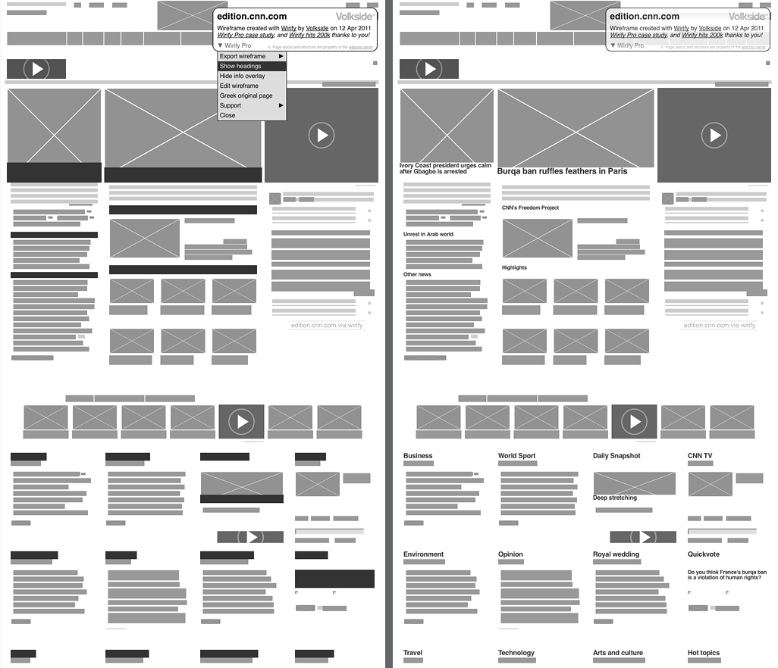
Fase 3 - Wireframe
3) Wireframe, definizione:
bozza relativa alla struttura di un sito o di un applicativo web o software, permette di individuare subito le dinamiche del progetto in termini di usabilità e utilizzo pratico
Notes:
Sempre grazie a Balsamiq Mockups che mette a disposizione una libreria di elementi grafici già costruiti, possiamo passare alla fase di wireframing, ovvero la definizione di una bozza strutturale che può tornarci utile in quanto permette di individuare immediatamente la disposizione e l’effettiva usabilità degli elementi.

Slide 17
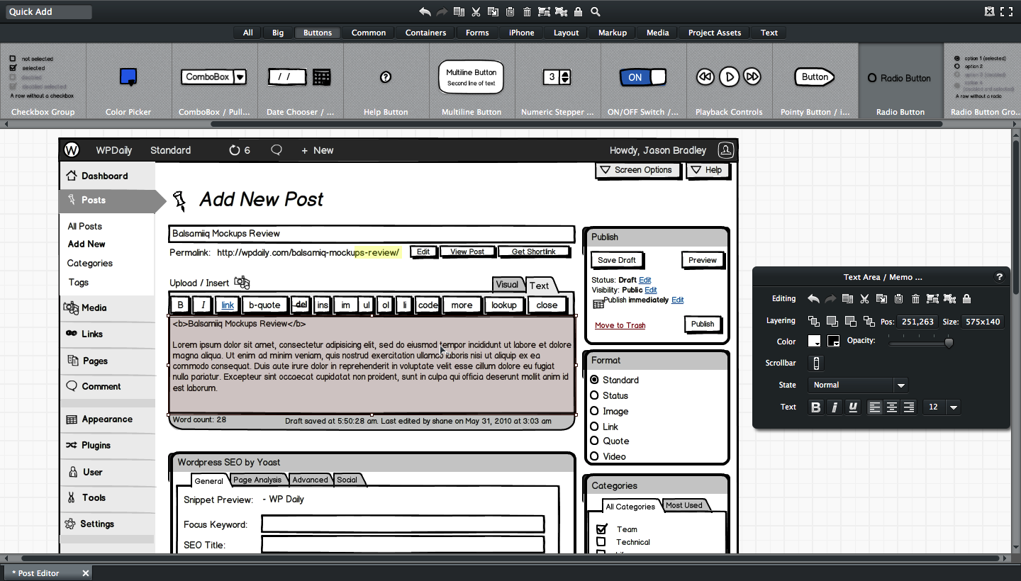
Fase 3 - Wireframe
Possiamo utilizzare il software Balsamiq Mockups per wireframe più elaborati
Software simili: Sketch, Omnigraffle, Axure, Adobe XD
Notes:
Balsamiq mockup è un software a pagamento che permette di disegnare dei wireframe ossia delle rappresentazioni abbozzate delle pagine web che aiutano sia gli sviluppatori che i webdesigner a capire come posizionare gli elementi prima di passare agli elaborati definitivi.

Slide 18
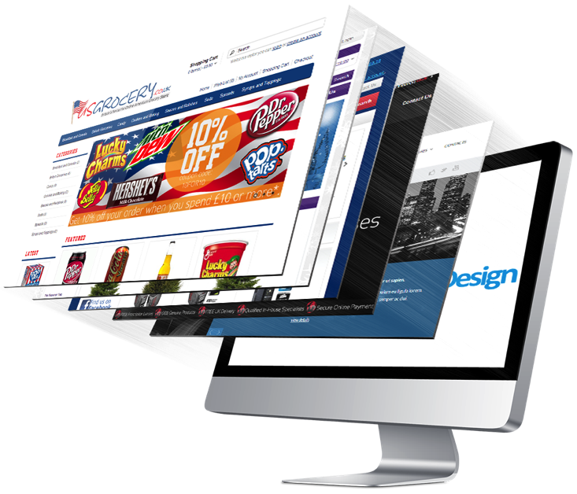
Fase 4 - Design
4) Design:
realizzazione grafica basata sui wireframe
Notes:
La quarta fase: elaborazione grafica a computer dei bozzetti scelti come definitivi, i software più utilizzati sono, photoshop, illustrator, gimp, inkscape, corel draw.

Slide 19
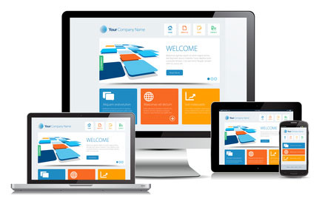
Fase 4 - Design
Prima di passare alla scrittura del “codice”, il layout grafico ad alta definizione ci aiuterà a stabilire il posizionamento dei vari elementi nella pagina, definire i colori e dimensioni degli oggetti
Notes:
Il template grafico realizzato in photoshop può essere utile a tante cose, innanzitutto alla definizione dei colori, del posizionamento dei vari elementi e così via dicendo

Slide 20
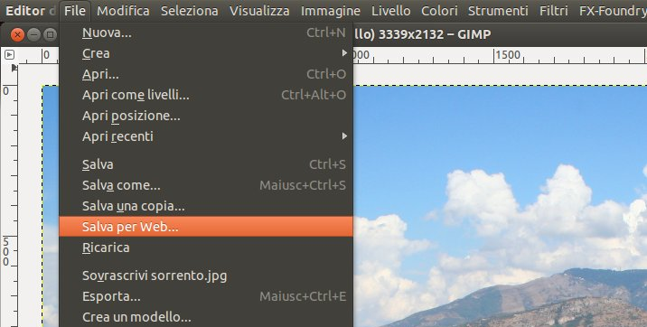
Fase 5 – Esportazione grafica
5) Esportazione degli elementi grafici che non possono essere realizzati tramite codice: icone, loghi, banner, ecc…
Notes:
Alcuni elementi grafici come icone, loghi, fotografie, banner vanno esportate per il web, vedremo in seguito cosa significa questo termine

Slide 21
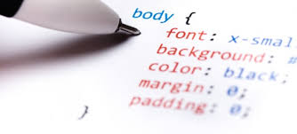
Fase 6 – Codice
6) Html/css/js: si passa alla realizzazione vera e propria
Notes:
L’ultima fase di questo ciclo, riguarda la realizzazione dell’html/ css

Slide 22
Demo: Progettare il Layout di un sito web
Notes:
L’ultima fase di questo ciclo, riguarda la realizzazione dell’html/ css

Slide 23
Anatomia di un layout

Slide 24
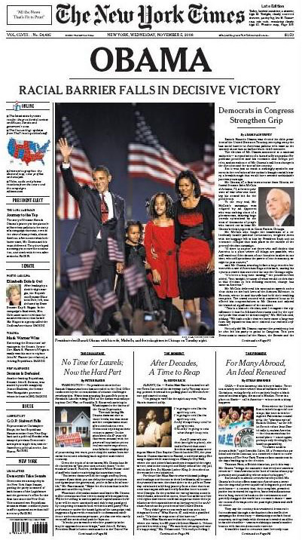
Anatomia di un layout
Il layout di una pagina web è un po’ come la pagina di un giornale, è infatti costituito da…
Notes:
Immaginiamo la pagina web come una pagina di giornale…

Slide 25
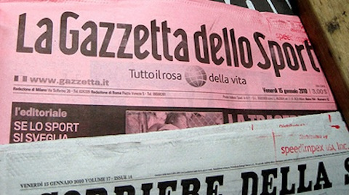
Anatomia di un layout
Un’intestazione, HEADER che può prevedere un nome e un logo…
Notes:
L’intestazione della pagina è detta HEADER e contiene tutte le informazioni riguardanti il logo della web application e/o il nome

Slide 26
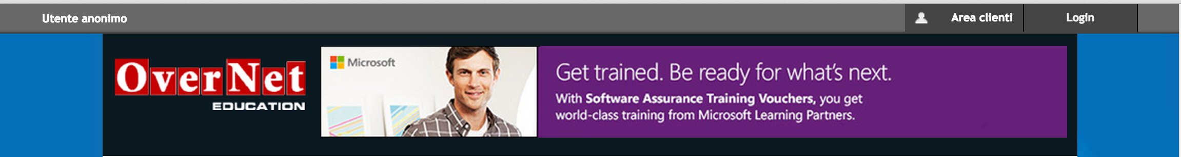
Anatomia di un layout
Esempio di Header con logo dell’azienda, area utenti e banner pubblicitario
Notes:
L’intestazione della pagina è detta HEADER e contiene tutte le informazioni riguardanti il logo della web application e/o il nome

Slide 27
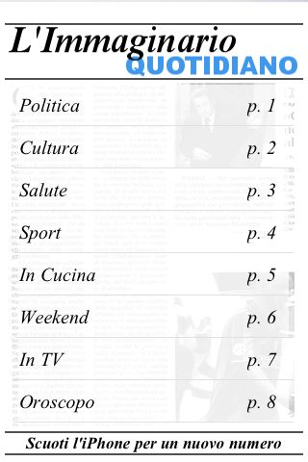
Anatomia di un layout
Indice degli argomenti e delle sezioni, ossia il classico menù di navigazione…
Notes:
Essendo costituito da più pagine collegate fra loro, ogni sito web dispone di uno o più menù di navigazione, che è paragonabile all’indice di un giornale

Slide 28
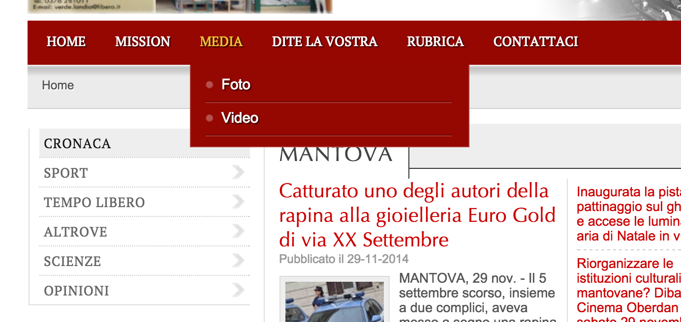
Anatomia di un layout
Esempio di menù di navigazione con sottomenù e menù secondario nella barra laterale
Notes:
Essendo costituito da più pagine collegate fra loro, ogni sito web dispone di uno o più menù di navigazione, che sono paragonabili all’indice di un giornale

Slide 29
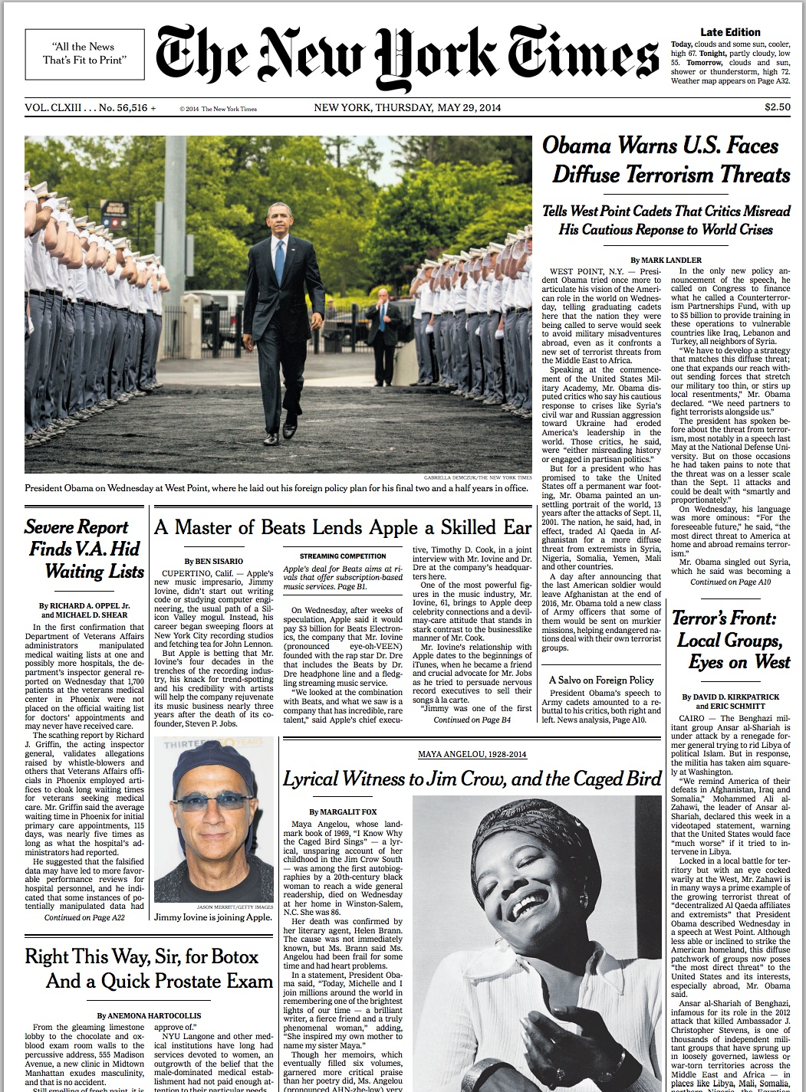
Anatomia di un layout
Il corpo principale, il content o article, costituito da una o più colonne (aside), con articoli correlati o meno a quelli principali…
Notes:
Il corpo principale, viene chiamato content o article (poi vedremo nello specifico a cosa si riferiscono questi nomi) può essere costituito da una o più colonne dette sidebar, queste ultime possono ospitare sia contenuti correlati a quello principale sia informazioni aggiuntive

Slide 30
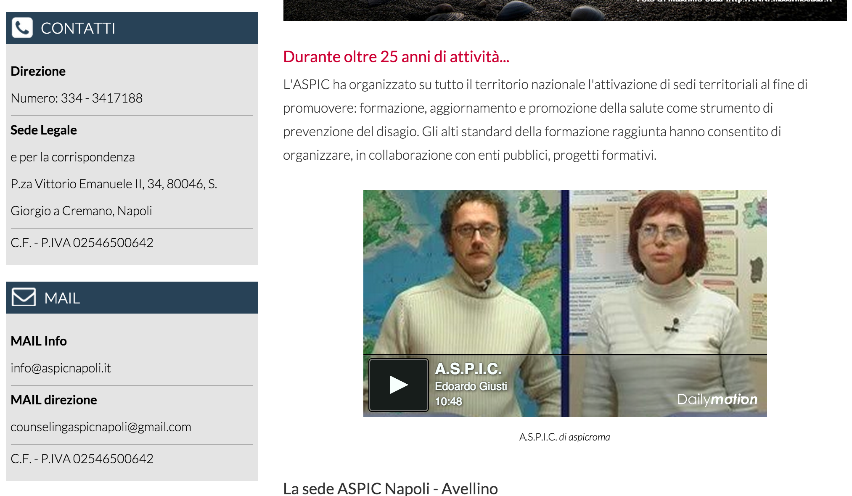
Anatomia di un layout
Esempio di body a due colonne con articoli a destra e informazioni aggiuntive nella barra laterale a sinistra
Notes:
Il corpo principale, viene chiamato content o article (poi vedremo nello specifico a cosa si riferiscono questi nomi) può essere costituito da una o più colonne dette sidebar, queste ultime possono ospitare sia contenuti correlati a quello principale sia informazioni aggiuntive

Slide 31
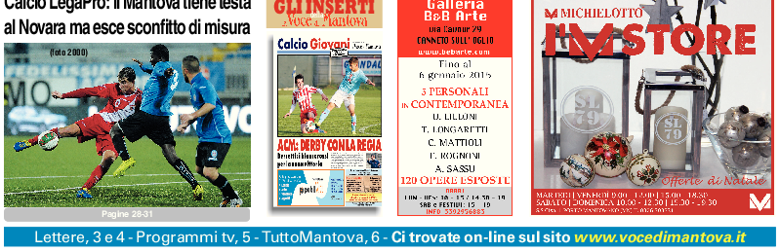
Anatomia di un layout
Il piede, footer, può contenere il copyright, link e svariate informazioni secondarie,
Notes:
Il footer è la parte finale del sito, può essere un’area anche molto ampia e talvolta ospita delle informazioni secondarie, come il copyright, la partita iva dell’azienda, o i link alle pagine social piuttosto che recapiti telefonici e indirizzi e-mail

Slide 32
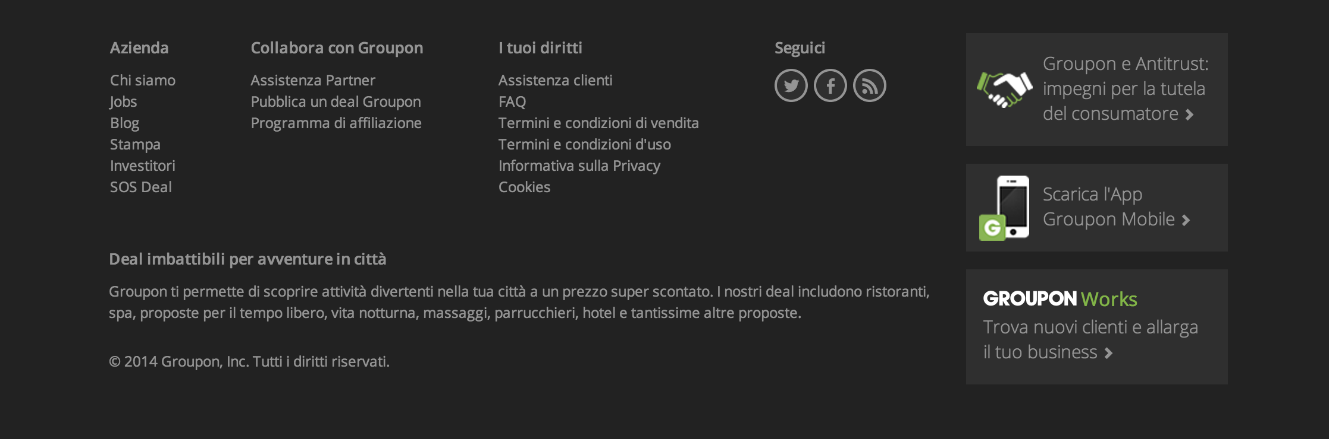
Anatomia di un layout
Ad esempio: il footer del sito Groupon ha la caratteristica di essere molto ampio e ricco di contenuti aggiuntivi
Notes:
Il footer è la parte finale del sito, può essere un’area anche molto ampia e talvolta ospita delle informazioni secondarie, come il copyright, la partita iva dell’azienda, o i link alle pagine social piuttosto che recapiti telefonici e indirizzi e-mail

Slide 33
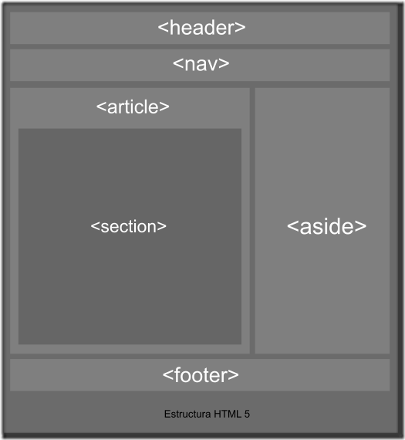
Anatomia di un layout
Esempio di layout di un sito web
Notes:
Gli elementi che costituiscono il layout di un sito web sono sempre gli stessi, possiamo realizzare innumerevoli varianti come andremo a vedere negli esempi correlati

Slide 34
Responsive Web Design
Carmine alfano

Slide 35


Slide 36
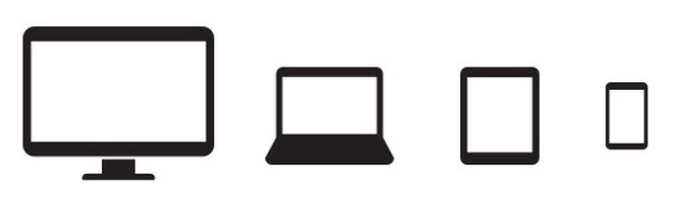
Statistiche
Nel 2016 il numero totale di utenti che navigano da un dispositivo mobile ha superato il numero di utenti che navigano da desktop, per fare un esempio pratico: il numero di utenti mobile che accedono a Facebook è doppio rispetto alla controparte desktop.

Slide 37
Ieri e oggi, evoluzione
Anni fa navigare online significava stare seduti davanti a un pc, situazione oggi ormai sempre meno frequente

Slide 38
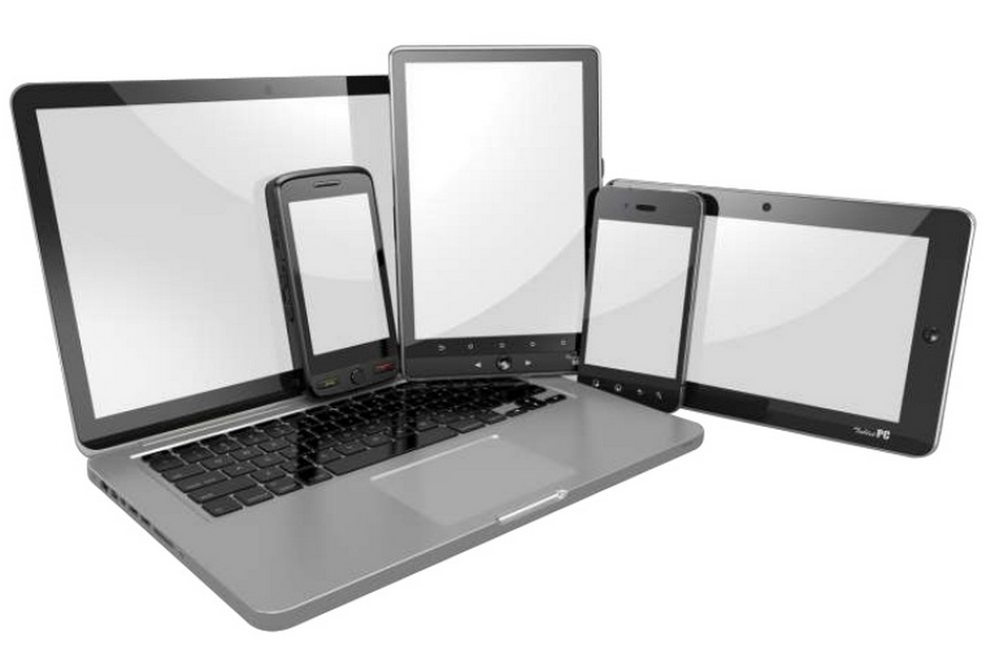
Responsive design
Questa nuova concezione di contesto mette in evidenza come siano profondamente diverse le motivazioni con le quali gli utenti sono spinti a interagire con i contenuti di un sito web.

Slide 39
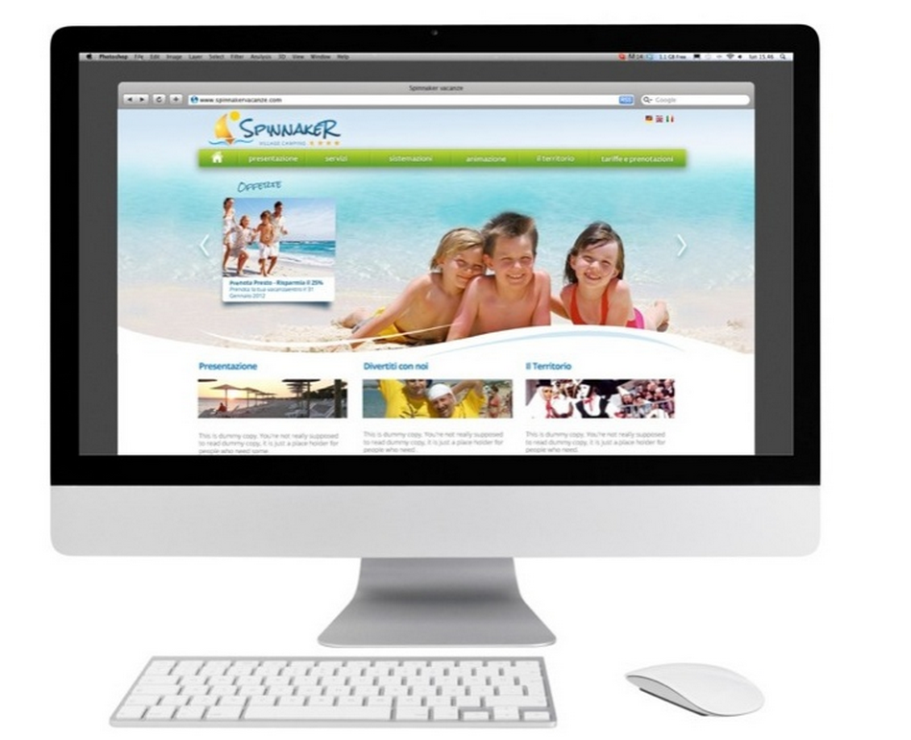
Desktop vs Mobile
Pensiamo, per esempio, a come cambiano le necessità di un utente che sta organizzando una vacanza su internet su PC…

Slide 40
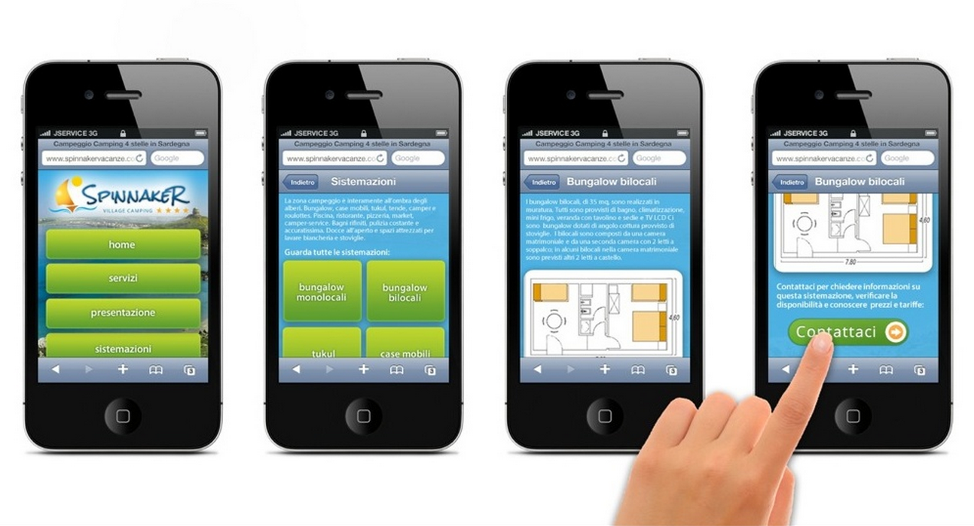
Desktop vs Mobile
…e su uno smartphone…

Slide 41
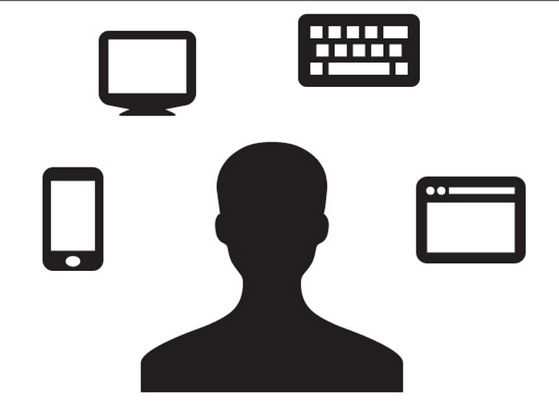
Desktop vs Mobile
Su Desktop prediligerà un’esperienza più immersiva, magari descritta ampiamente da foto e video
Su Mobile al contrario ricerca un’esperienza più rapida, informativa, meno suggestiva ma magari con orari, numeri di telefono e localizzazione ben evidenti.

Slide 42


Desktop vs Mobile
Per questo motivo possiamo affermare che:
La navigazione da PC è di tipo immersiva
La navigazione da Mobile è a pelo d’acqua

Slide 43
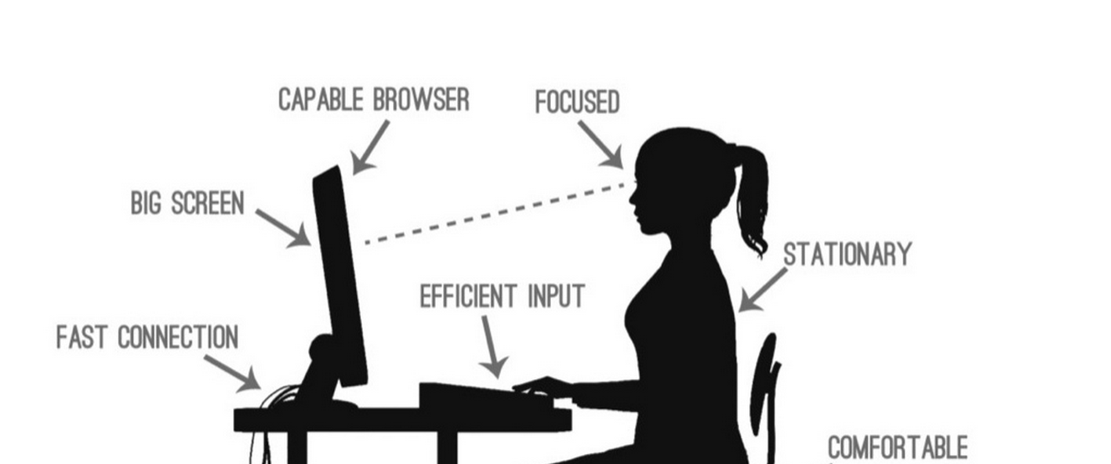
La richiesta cognitiva
Vecchio contesto

Slide 44
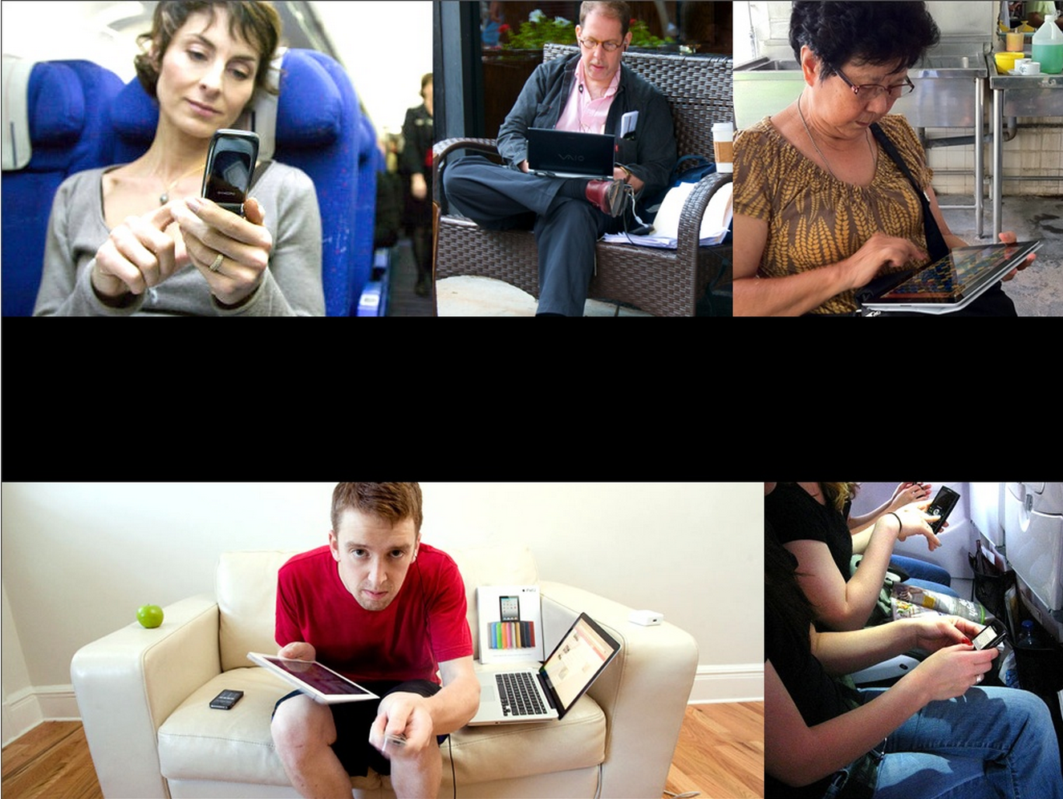
La richiesta cognitiva
Nuovo contesto

Slide 45
La richiesta cognitiva
Di conseguenza, per progettare un buon design Responsive, bisogna ridurre la richiesta cognitiva da parte dell’utente
L’utente mobile è soggetto a distrazioni ed interruzioni frequenti
Maggiore è lo sforzo cognitivo maggiore è il livello di concentrazione necessario.
Eliminare le informazioni superflue e focalizzarsi solo sui bisogni dell’ utente e offrirgli una soluzione

Slide 46
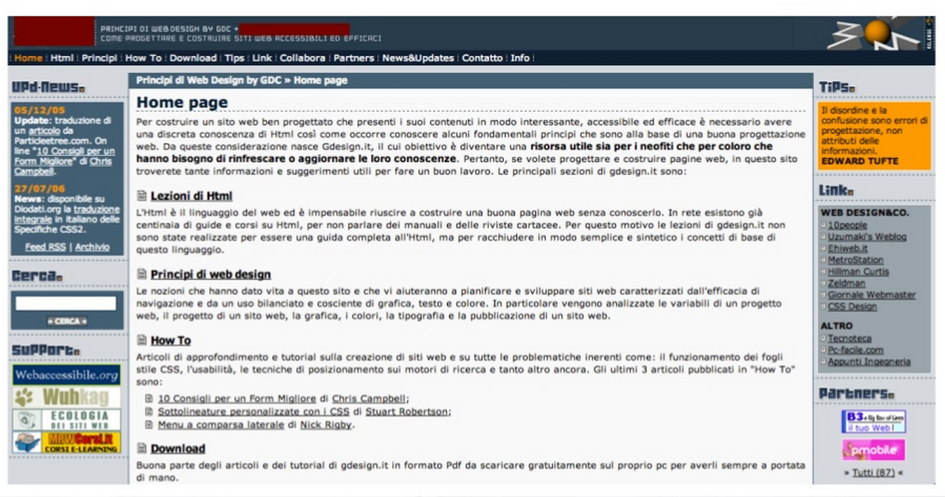
Errori da evitare
Supponiamo di aver realizzato un sito del genere per display desktop…

Slide 47
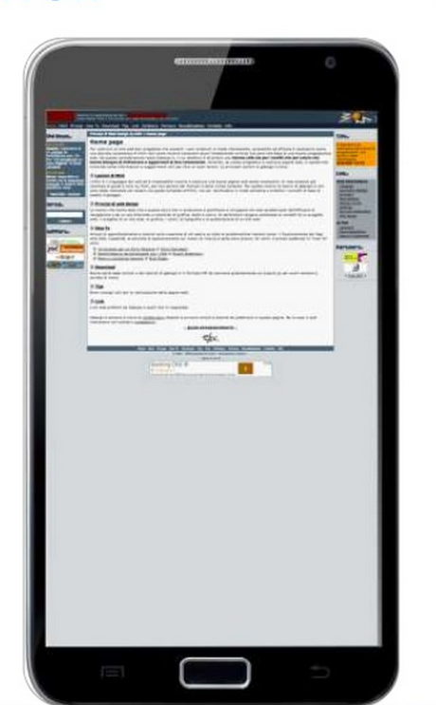
Errori da evitare
…non abbiamo realizzato la versione responsive, di conseguenza su uno smartphone apparirà in questo modo…

Slide 48
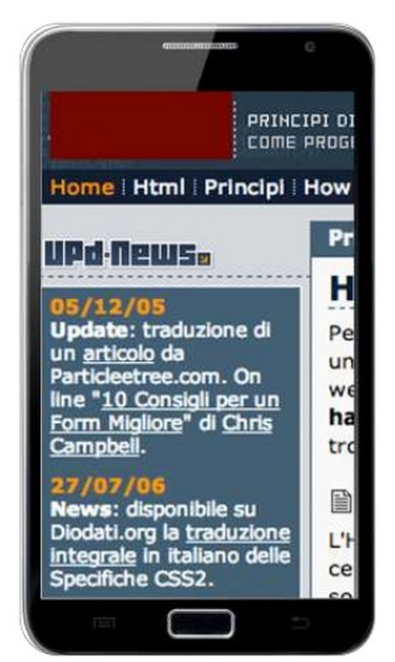
Errori da evitare
Per aprire un link o per leggere i contenuti del sito l’utente dovrà continuamente ridimensionare e spostare la visuale…

Slide 49
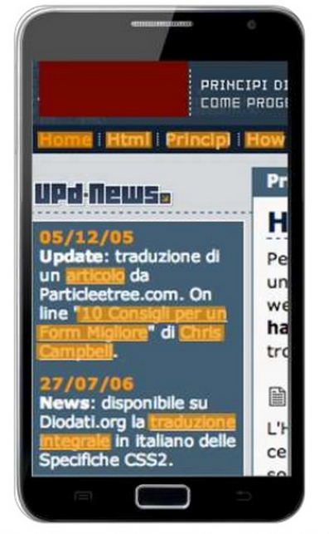
Errori da evitare
…le aree cliccabili come i link dei menu, sono molto piccole e ristrette, difficili da selezionare anche dopo aver ridimensionato più volte la pagina.
Una volta che avrà cliccato su un link, l’utente…

Slide 50
Errori da evitare
…dovrà ricominciare tutto da capo!

Slide 51
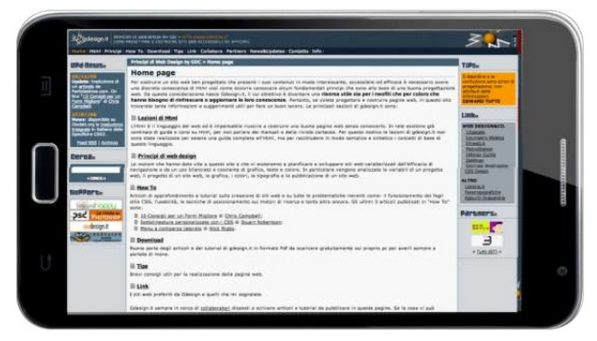
Errori da evitare
Se invece lo smartphone è orientato orizzontalmente, la navigazione sarà leggermente diversa, ma l’utente farà comunque fatica a selezionare i link della pagina

Slide 52
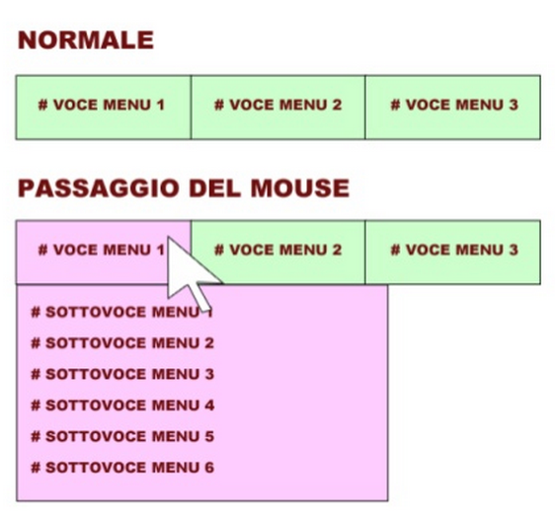
Errori da evitare
I dispositivi mobili non prevedono effetti “al passaggio del mouse” ma solo effetto “tocco”
Se il sito mostra dei contenuti solo al passaggio del mouse, il contenuto non sarà visibile sui dispositivi mobili

Slide 53
Soluzioni
Responsive / Adaptive
Web Design

Slide 54
Soluzioni
1. Responsive Web Design (RWD)
2. Adaptive Web Design (AWD)

Slide 55
Soluzioni
Responsive Web Design (RWD) Questa tecnica usa un codice CSS specifico per modificare la presentazione del sito a seconda del dispositivo su cui viene visualizzato. L’informazione riguardante il dispositivo viene scaricata a prescindere dal fatto che questo sia utilizzato o meno.

Slide 56
Soluzioni
Adaptive Web Design (AWD) Questo tipo di metodologia utilizza il server per capire che il sito è visitato da un dispositivo “mobile”: desktop, smartphone o un tablet. Vengono creati a “mantenuti” layout diversi a seconda che il sito venga visualizzato da desktop/laptop o da smartphone, trattandosi di due siti web completamente diversi, è intuibile che lo sviluppo attraverso la tecnica dell’adaptive web design sia piuttosto impegnativa e richieda più ore di sviluppo.

Slide 57
Soluzioni
Responsive Web Design
Layout Responsive
Html/CSS/Js
Layout Desktop
Adaptive Web Design
Html/CSS/Js
Layout Adaptive

Slide 58
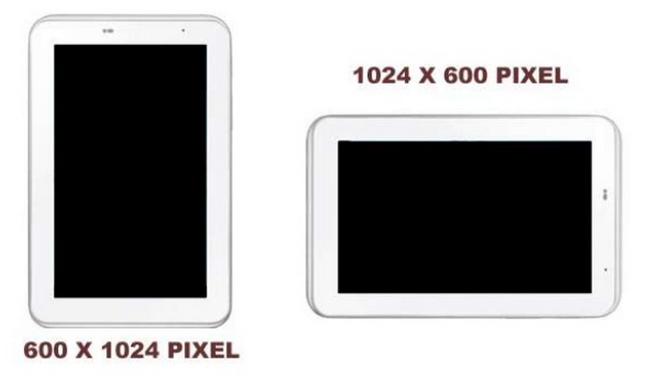
Caratteristiche
Qualunque sia la soluzione adottata AWD o RWD, l’utente potrà visualizzare un sito sia in verticale che in orizzontale.

Slide 59
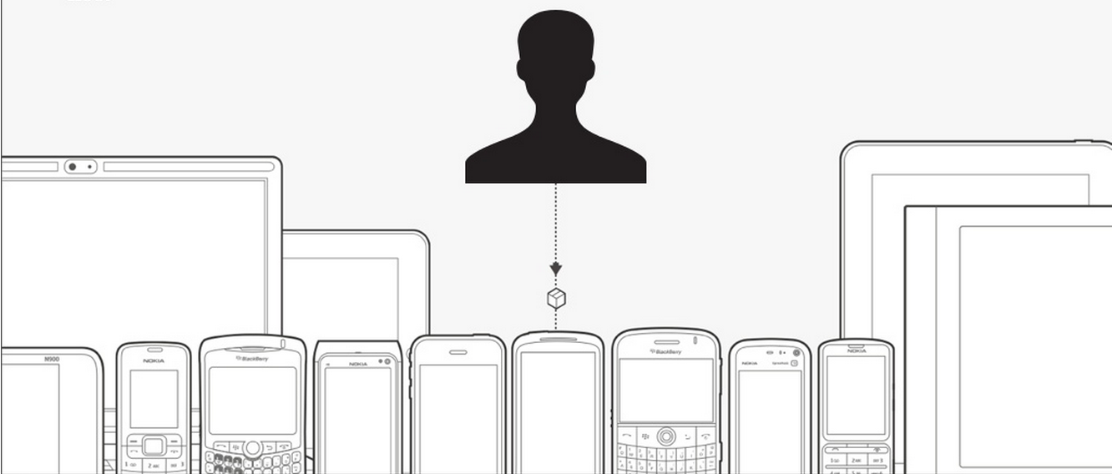
Visualizzazione dei contenuti
In tutti i processi creativi l’artista inizia la sua opera scegliendo lo spazio di utilizzo: la tela per il pittore, il blocco di marmo per lo scultore ecc…

Slide 60
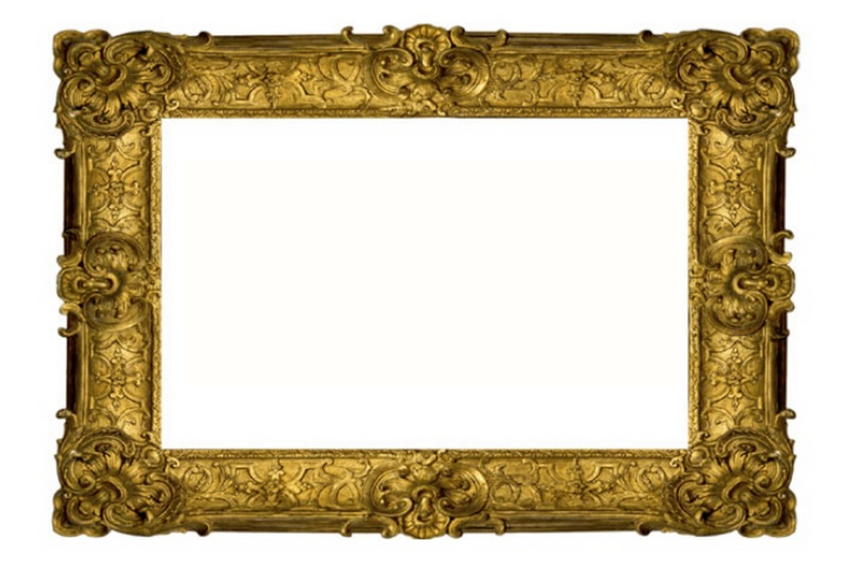
Il concetto di “cornice”
…quando si progetta un layout web la definizione di “cornice” oggi non è più applicabile,
poiché la dimensione del display è completamente a discrezione dell’utente, del suo browser e del device utilizzato, quindi dobbiamo iniziare a pensare ai contenuti come fluidi come acqua

Slide 61
Il concetto di “tela flessibile”
La “tela” diventa quindi un ambiente flessibile e incontrollabile.
Potrebbe sembrare un aspetto negativo, in realtà apre scenari stimolanti, fornendo al design del Web potenzialità decisamente elevate rispetto ai vecchi standard di progettazione.

Slide 62
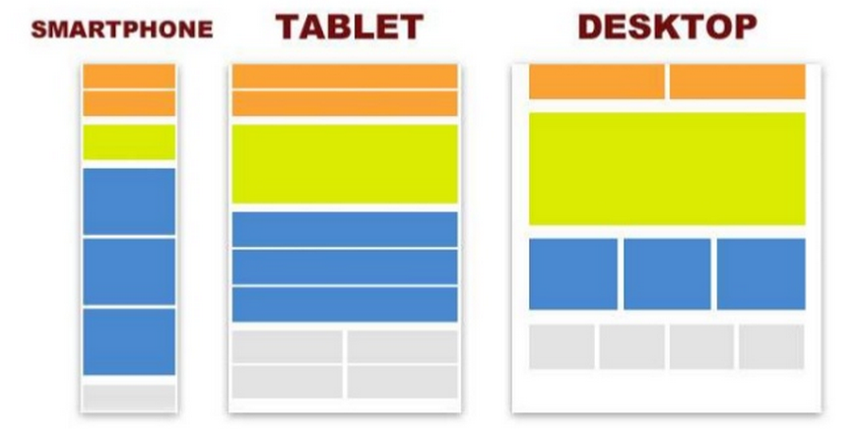
Il concetto di “tela flessibile”
Diversa risoluzione del monitor
=
Diversa disposizione dei contenuti

Slide 63
Web Design, le basi
Carmine alfano

Slide 64
Web Design, le basi
Ogni sito web è costituito da ingombri:
- Macroaree - Microaree
Servono a definire il layout e a organizzare i contenuti

Slide 65
Web Design, le basi
Macroaree
Fanno parte di questa categoria:
Header
Article
Aside
Footer

Slide 66
Web Design, le basi
Microaree
Fanno parte di questa categoria:
Logo, ed eventuale titolo sito
Link di navigazione
Section, titoli, paragrafi, immagini, link, ecc...
Aside, titoli, paragrafi, immagini, link, ecc…
Footer, titoli, paragrafi, immagini, link, ecc…

Slide 67
Web Design, le basi
IL layout va progettato per diversi display
Valutare insieme agli obbiettivi del sito, dell’appeal grafico e delle volontà del cliente, il layout che volete dargli a seconda della risoluzione.
Ad esempio sarebbe inutile riproporre nella versione portrait uno slideshow immagini che non farebbe altro che rallentare il sito, e magari, come è consuetudine fare, spostare la seconda colonna del layout subito sotto la prima, permettendo ridimensionamento "responsive" alle immagini e ai box di testo.

Slide 68
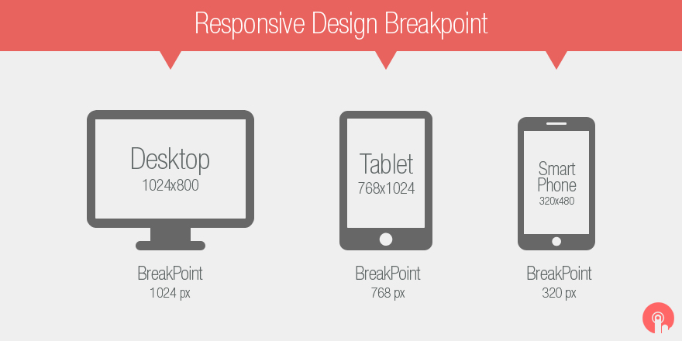
Web Design, le basi
Breakpoints
I maggiori breakpoints, o risoluzioni adottate, sono i seguenti (fonte Wikipedia):
320 pixel per device con schermi piccoli, come cellulari, mantenuti con orientamento verticale (portrait)
480 pixel per device con schermi piccoli, come cellulari, mantenuti con orientamento orizzontale (landscape)
600 pixel piccoli tablet, come Kindle di Amazon (600×800) e Nook di Barnes&Noble (600×1024), tenuti con orientamento verticale 768 pixel tablet da 10 pollici come l’iPad (768×1024) mantenuti con orientamento verticale
1024 pixel computer da scrivania, laptop e netbook, e tablet come l’iPad (1024×768) mantenuti con orientamento orizzontale (vedi quanto sopra spiegato)
1200 pixel computer con schermi larghi, tipicamente desktop ma anche laptop

Slide 69
Esercizio 1
Attraverso photoshop o illustrator, individuare macroaree e microaree dell’homepage dei seguenti siti, tracciandole con dei rettangoli colorati
http://www.comune.crevalcore.bo.it/main/main.asp
https://www.comune.viterbo.it/viterbo/?server=1
http://www.comune.bologna.it/poliziamunicipale/
http://www.comune.bologna.it/
http://www.comune.modena.it/

Slide 70
Esercizio 2
Attraverso Balsamiq Mockup disegnare la versione responsive per tablet e smartphone dell’homepage dei seguenti siti:
http://www.comune.crevalcore.bo.it/main/main.asp
https://www.comune.viterbo.it/viterbo/?server=1
http://www.comune.bologna.it/poliziamunicipale/
http://www.comune.bologna.it/

Slide 71
Esercizio 3
Attraverso Balsamiq Mockup progettare il layout di un sito web completo per desktop, tablet e smartphone.
Costituito da: Home – Chi Siamo – News (lista e dettaglio) – Gallery (foto e video) – Contatti (form e mappa).

Slide 72
Material Design
Carmine alfano

Slide 73
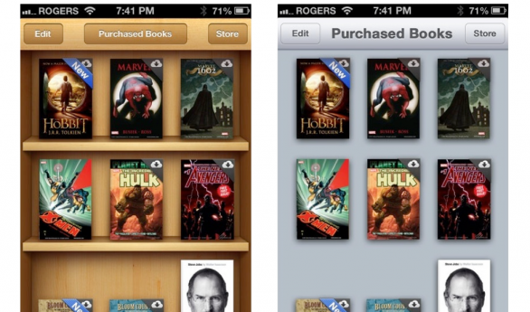
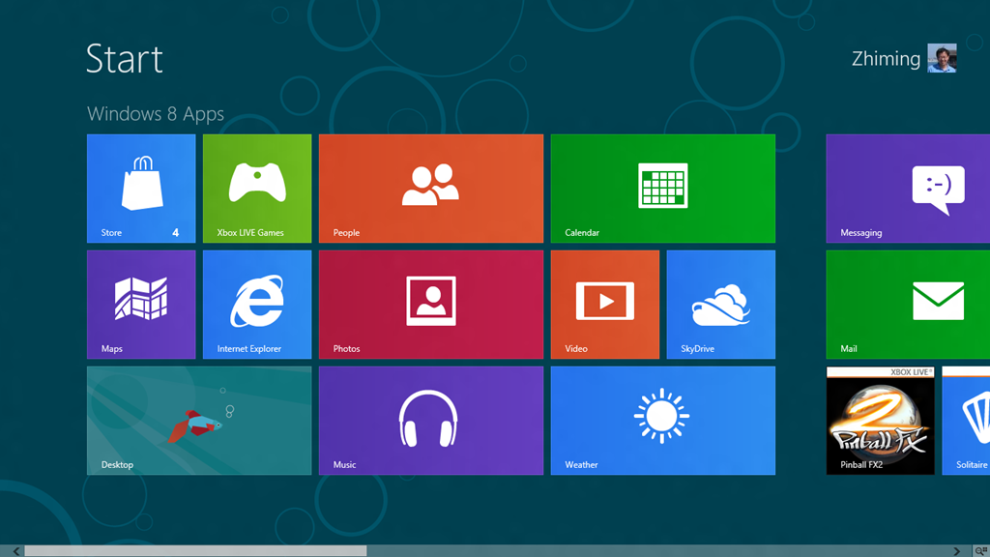
Material design
Il material design nasce in contrapposizione e allo stesso tempo come sintesi tra il Flat Design o Metro Style di Microsoft e lo Scheumorfismo dei primi iPhone della Apple.

Slide 74
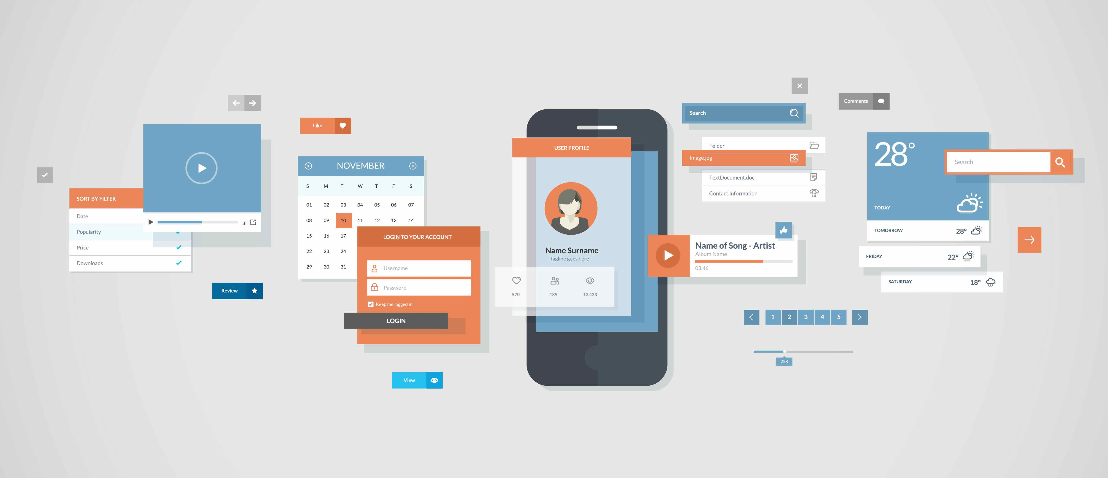
Material design
Il material design è uno stile, un codice, un linguaggio di design. È lo stile con cui Google ha deciso di rinnovare tutti i suoi prodotti e sotto il quale gestirli tutti quanti allo stesso modo, con gli stessi principi di esteriorità grafica.

Slide 75

Material design
Il material design si pone come obbiettivo quello di fare in modo che le interfacce grafiche si comportino come i materiali reali, come gli oggetti. Ma il comportarsi come i materiali esistenti non vuol dire imitarne in modo kitsch le texture o le superfici come fa lo scheumorfismo, vuol dire avere la capacità di adeguarsi alle varie situazioni.

Slide 76

Material design
Matìas Duarte, il designer che ha gestito tutto questo processo creativo ha spiegato che:
“Proprio come la carta, il nostro materiale digitale si può espandere o restringere riformandosi in modo intelligente. I materiali hanno superfici fisiche e bordi. Cose come ombre e cuciture forniscono il significato di quello che tocchi.”
Per spiegare meglio questo concetto è stato realizzato un video:
https://youtu.be/Q8TXgCzxEnw

Slide 77
Le caratteristiche del Material Design
1. Le superfici tattili (quantum paper) 2. Le animazioni intelligenti 3. L’adattabilità 4. Inchiostro digitale

Slide 78

Le caratteristiche del Material Design
1. Le superfici tattili (quantum paper)
La prima caratteristica fondamentale del material design è l’utilizzo delle superfici digitali o quantum paper.
In pratica ogni elemento di un’interfaccia grafica diventa una superficie reale e tangibile, toccabile. Tutte le superfici sono dallo spessore di 1 dpi (dot per inch, la misura minima nella grafica digitale).

Slide 79
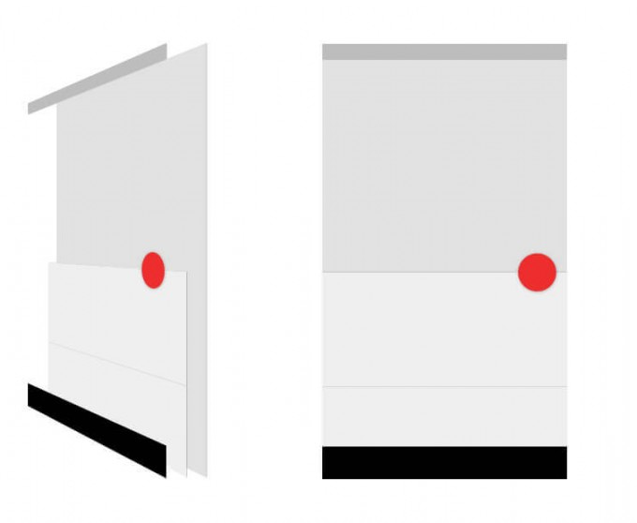
Le caratteristiche del Material design
1. Le superfici tattili (quantum paper)
Dall’utilizzo dello spessore unitario deriva anche la definizione di quantum paper, infatti la parola “quanto” in meccanica quantistica sta a rappresentare un unità minima ed indivisibile. Gli elementi, così facendo, acquisiscono delle ombre realistiche perché sono strutturati in modo gerarchico uno sopra l’altro. Quest’immagine fa comprendere per bene la gerarchia degli elementi in un’interfaccia grafica:

Slide 80
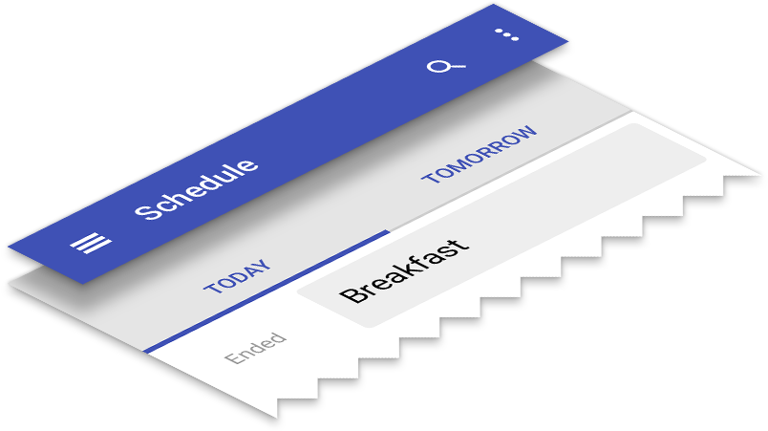
Le caratteristiche del Material Design
Sostanzialmente la suddivisione in livelli delle superfici digitali migliora l’esperienza utente e fa focalizzare la sua attenzione sugli elementi importanti della pagina come appunto i pulsanti o i menu di navigazione. E questa è una differenza fondamentale con il flat design che, come dice il nome stesso (flat vuol dire piatto), punta ad appiattire tutto quanto.

Slide 81
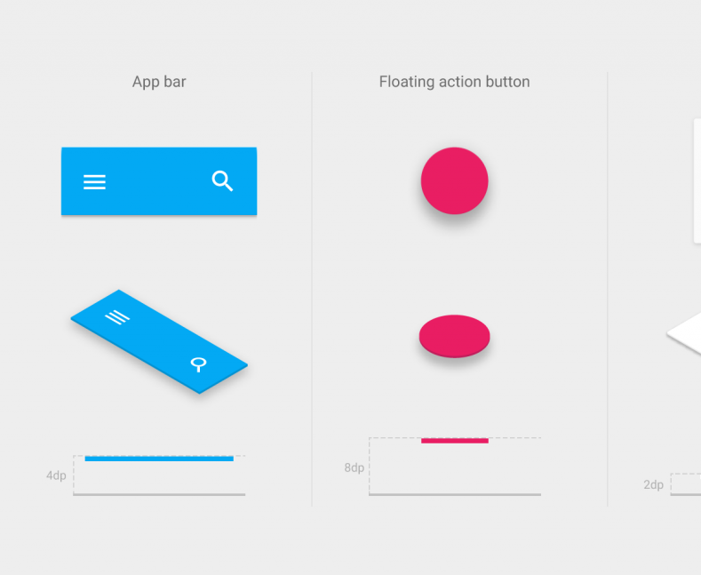
Le caratteristiche del Material Design
Il material design invece introduce la profondità e la tridimensionalità delle superfici delle interfacce. Ma lo fa rimanendo comunque nella semplicità delle linee e delle forme.
In questa immagine viene mostrata anche nel dettaglio la dimensione unitaria di 1 dpi dei quantum paper in relazione all’altezza totale della profondità dell’intera interfaccia

Slide 82
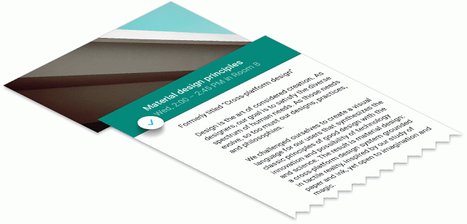
Le caratteristiche del Material Design
I vari quantum paper vengono quindi posti ad una diversa altezza, con conseguente cambiamento dell’ombra generata, a seconda della loro importanza nella pagina. I pulsanti di navigazione principali, ad esempio, vengono posti in primo piano, mentre le card, cioè le strutture a blocchi primarie dell’interfaccia, vengono poste più basso e con un’ombra molto meno consistente

Slide 83
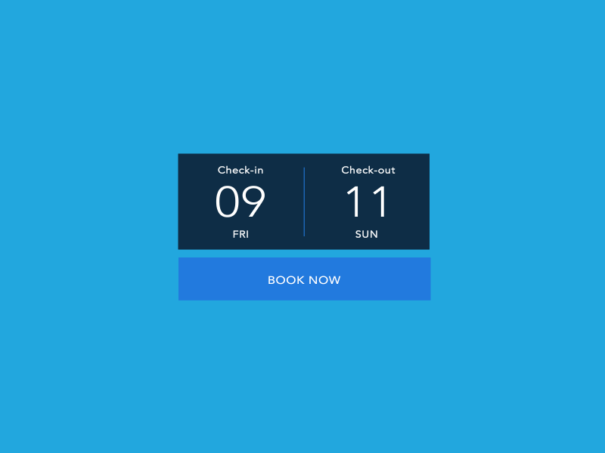
Le caratteristiche del Material Design
2. Le animazioni intelligenti
Le interfacce grafiche non devono essere statiche.
Le animazioni all’interno di un’interfaccia grafica devono essere fortemente sensate e coerenti con l’esperienza dell’utente in quel momento. Un’animazione deve essere una conseguenza di un gesto, e quindi di un’intenzione dell’utente. Insomma, devono essere animazioni intelligenti!

Slide 84
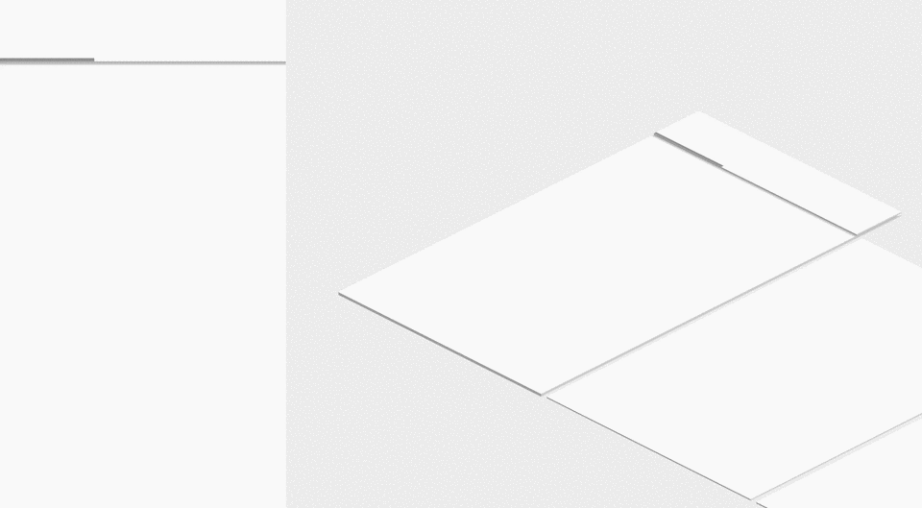
Le caratteristiche del Material design
In questa immagina si può capire meglio il concetto. La parte superiore è un menu diviso in tre aree selezionabili, una volta che l’utente clicca a destra, al centro o a sinistra, viene cambiata la card seguendo un’animazione intelligente e guidata dalle intenzioni dell’utente stesso.

Slide 85
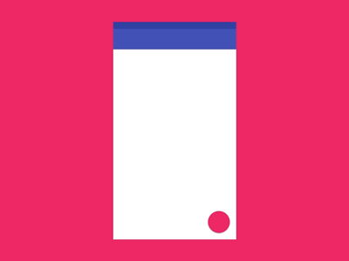

Le caratteristiche del Material design
3. L’adattabilità
Tutte le interfacce grafiche devono assolutamente essere responsive e cioè adattarsi in modo dinamico ed automatico ad ogni dispositivo da cui si accede a quell’interfaccia, che sia un computer, un tablet o un cellulare.
.

Slide 86


Le caratteristiche del Material design
4. Inchiostro digitale
Sostanzialmente, tutto quello che viene applicato a superfici digitali, all’interno della metafora del materiale su cui si basa il linguaggio, diventa quindi inchiostro digitale e prende quindi forma reale.
Così come nel mondo del design “stampato”, la tipografia svolge un ruolo cruciale, così avviene nel design digitale del linguaggio material. In particolare, Google è stato criticato per la limitata scelta del font, solo uno, il Roboto ma in realtà questo font ha ben 8 pesi (più le 8 versioni in corsivo) che garantiscono un ampio utilizzo.

Slide 87
Esercizio 4
Esercizio 4 - Realizzare PSD almeno della homepage del layout progettato, nelle tre risoluzioni

